Slide 1
C#のバージョンと文法 6～7
C#1.0～C#7の変更点を振り返りながらモダンな文法を学ぶ

Slide 2
C#6 2015年公開
自動プロパティと初期化子
Expression-bodied
Null条件演算子
例外フィルタ
文字列挿入
細かな修正点が多い

Slide 3
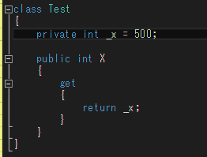

自動プロパティ(C# 3.0～)と初期値
通常、プロパティを実装する場合、別途privateなメンバなどを用意する必要があった。
自動プロパティは、別途privateなメンバの記述を省略できる機能。
C# 6からは、この自動プロパティに初期値を設定できるようになった。
Before:
After:

Slide 4
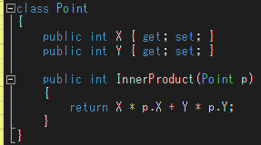
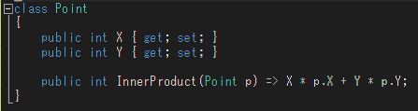
Expression-bodied
メソッドの内容が一行だけの場合、ラムダ式のような文法でメソッドを定義できるようになった。
Expression-bodied(本体が式の) function
Before:
After:
同様に、プロパティ、インデクサーも定義できる。

Slide 5
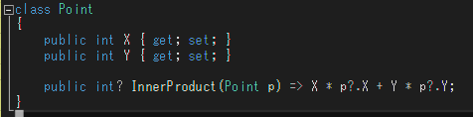
Null条件演算子
めちゃくちゃ強い機能。
この頃の言語の流行として、nullをいかに扱うか、という問題がある。
Null条件演算子は、nullと上手に付き合う上で重要な機能であり、Swiftなどでは先に取り入れられていた。
ざっくりいうと、簡単にヌルポを防げる機能。
Before:
After:
このままでは、引数pがnullだった場合、参照エラーが発生する！
?を付けるだけで、もしpがnullだった場合はXを参照せず、nullを返す
コードとなる

Slide 6
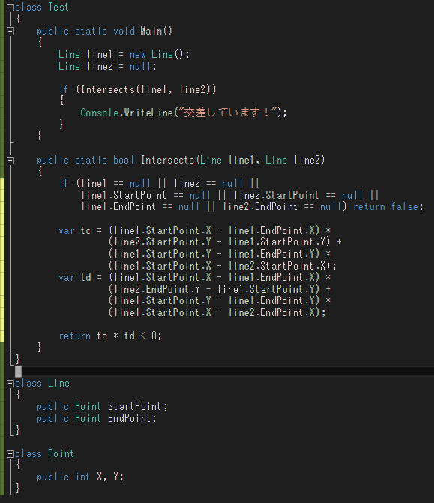
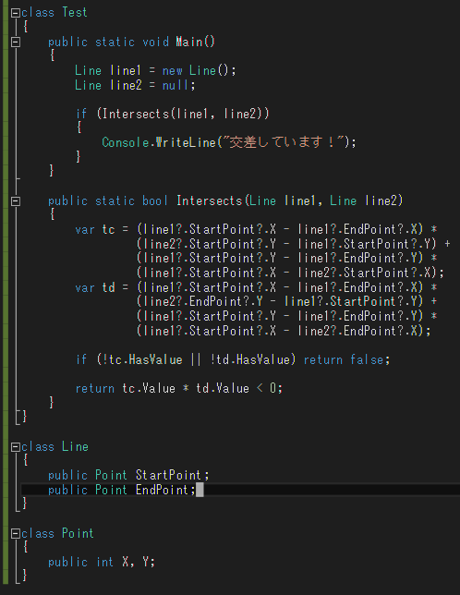
Before:
After:

Slide 7
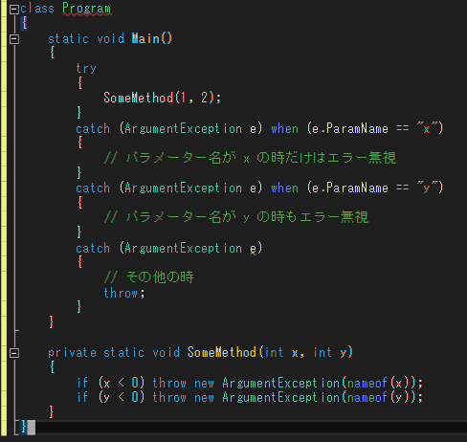
例外フィルタ
例外処理の、catch構文に、条件を付けることができるように。
従来はif文や型名で分岐をしていたが、より直感的に記述できるように

Slide 8
文字列挿入
通常の文字列リテラルに、変数の内容を挿入できるようになった
var name = “P”;
var x = 100;
var y = 200;
var z = 300;
var text = $“{name}: {x}, {y}, {z}”; // => P: 100, 200, 300

Slide 9
C#7 2017年公開
タプル
分解
型スイッチ
VisualStudio 2017から使える構文

Slide 10
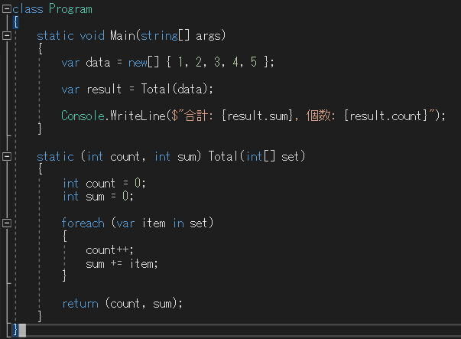
タプル
メソッドが、複数の戻り値を返せるようになった！

Slide 11
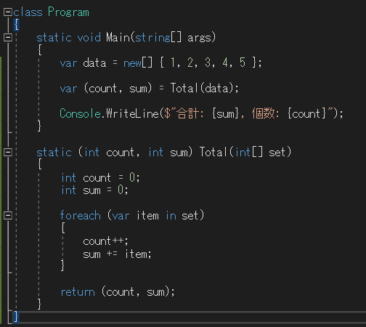
分解
複数の戻り値を、直接変数に割り当てることが出来るようになった！
var (count, _ ) = Total(data);
などと書くことで、要らない値を破棄することも可能

Slide 12
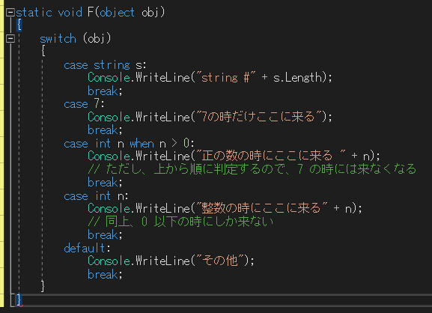
型スイッチ
例えばobject型の変数があったとき、switch文の条件に型を指定することが出来るようになった

Slide 13

is演算子(C#6～)とその拡張
型を判定する方法として、is演算子がある。(C#6～)
C#7では、型の判定と同時にキャストも行うことが出来るようになった

Slide 14
参考文献
++C++; // 未確認飛行C, http://ufcpp.net/study/csharp/list_versions.html
MSDN, https://msdn.microsoft.com/ja-jp/default.aspx
Project Euler, https://projecteuler.net/

